Slide 1
查考經文
太 6: 19-24
“不要为自己积攒财宝在地上，地上有虫子咬，能锈坏，也有贼挖窟窿来偷。
只要积攒财宝在天上，天上没有虫子咬，不能锈坏，也没有贼挖窟窿来偷。
因为你的财宝在哪里，你的心也在那里。
眼睛就是身上的灯。你的眼睛若瞭亮，全身就光明；
你的眼睛若昏花，全身就黑暗。你里头的光若黑暗了，那黑暗是何等大呢！
一个人不能事奉两个主；不是恶这个，爱那个，就是重这个，轻那个。你们不能又事奉 神，又事奉玛门。”

Slide 2
馬太福音 (6: 19-24)
2026-04-26

Slide 3
馬太福音之總體架構
君王的生平
君王的神跡和見證
君王的受死
和復活
1
~
4
章
5
~
7
章
8
~
9
章
10
章
11 ~ 12
章
13
章
14 ~ 17
章
18 ~ 20
章
21 ~ 23
章
24 ~ 25
章
26 ~ 28
章
天國的
憲章
天國的
工人
天國的
盼望
天國的
社會
末日的
審判

Slide 4
太 5: 1-2 頒佈天國憲章
太 5: 3-6 生命塑造
太 5: 7-12 生命見證
太 5: 3-12 子民的品格
天國憲章之架構
太 5: 13-16 在地的使命
太 5: 17-48 活出基督之義
太 5: 13-48 子民的使命
太 6: 1-18 與上主的關係
太 6: 1-4 按主心意待人
太 6: 5-18 明白上主心意
太 6: 19-24 與財富的關係
太 6: 25-34 生活態度
太 6: 19-34 與自己的關係
太 7: 1-12 與他人的關係
太 7: 1-6 不可論斷人
太 7: 7-12 尋求待人之道
太 7: 13-27 子民的抉擇
抉擇 (門路 / 果樹 / 工人 / 根基)
太 7: 28-29 希奇天國教訓

Slide 5
太 6: 19-21
地上財富
暫時性： 1) 有蟲咬；2) 能鏽壞；3) 有賊偷。
敗壞性：1) 神的對頭，誘惑偏離真道；2) 面前審判、哀哭切齒。
天上財富
永存性：1) 沒有蟲咬；2) 不鏽壞；3) 沒有賊偷。
建造性：1) 建立與 神親密關係；2) 塑造屬天品格。
“不要為自己積攢財寶在地上，地上有蟲子咬，能鏽壞，也有賊挖窟窿來偷。
只要積攢財寶在天上，天上沒有蟲子咬，不能鏽壞，也沒有賊挖窟窿來偷。
因為你的財寶在哪裡，你的心也在那裡。”

Slide 6
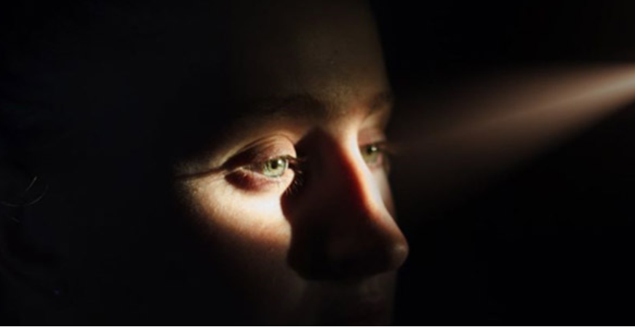
“眼睛就是身上的燈。你的眼睛若瞭亮，全身就光明；
你的眼睛若昏花，全身就黑暗。你裡頭的光若黑暗了，那黑暗是何等大呢！”
太 6: 22-23
三種狀態
眼睛嘹亮 → 全身光明
眼睛昏花 → 全身黑暗
裡頭無光 → 巨大黑暗

Slide 7
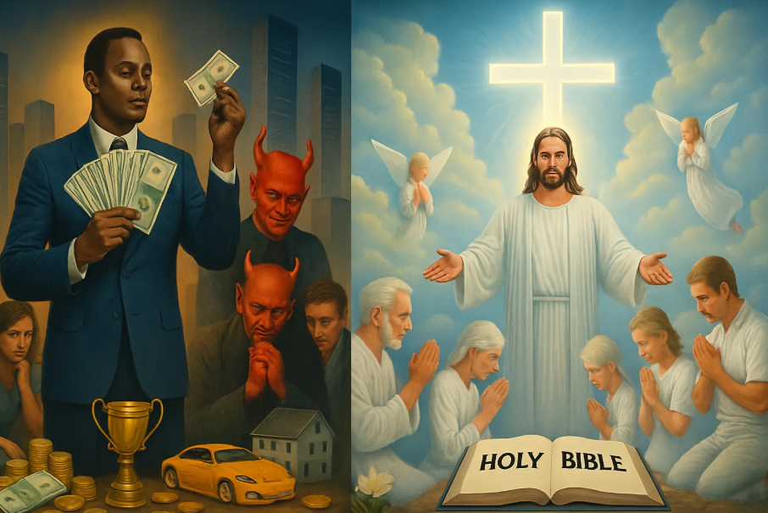
太 6: 24
“一個人不能事奉兩個主；不是惡這個，愛那個，就是重這個，輕那個。你們不能又事奉 神，又事奉瑪門。”
三種財富觀 vs 三種狀態
積攢財寶在天上 → 眼睛嘹亮
侍奉兩個主 → 眼睛昏花
積攢財寶在地上 → 裡頭無光

Slide 8
子民的财富观
罗 14: 17 因为 神的国不在乎吃喝，只在乎公义、和平，并圣灵中的喜乐。
家庭生活：简约、感恩 (品格)
职场工作：宽广、顺服 (品格)
社会见证：施舍、怜悯 (品格)
林前 15: 50 弟兄们，我告诉你们说，血肉之体不能承受 神的国，必朽坏的不能承受不朽坏的。
太 25: 35-40 “因为我饿了，你们给我吃；渴了，你们给我喝；我作客旅，你们留我住；我赤身露体，你们给我穿；我病了、你们看顾我；我在监里，你们来看我”。。。王要回答说：“我实在告诉你们，这些事你们既做在我这弟兄中一个最小的身上，就是做在我身上了。”

Slide 9
詩 90:17
願主 ─ 我們 神的榮美歸於我們身上。
願你堅立我們手所做的工；
我們手所做的工，願你堅立。
9

